Slide 1
Nakladatelství , knižní obchod a provenience

Slide 2
Nakladatelství
Nakladatelství
  náklad nesli tiskaři, případně mecenáši, nebo kolektivní společenství
  samostatně jen v nejrozvinutějších centrech (kde bylo více tiskáren)
  nejstarší české nakladatelství – Dědictví sv. Václava (1669)
  v 18. století vznik nakladatelských koncernů, které vlastnily papírny, tiskárny i distribuční sítě
  nové formy prodeje
    subskribce – objednání předem,
    prenumerace – platba předem za nevydané dílo,
  nakladatelé v impresu: impensis, sumptibus, auf Kosten, im Verlage, nákladem …
  Vznik moderního autorství
    posun od mecenátu k honoráři/autorskému výtisku (ubývá dedikací)
    vydání vlastním nákladem
Notes:
Šimeček

Slide 3
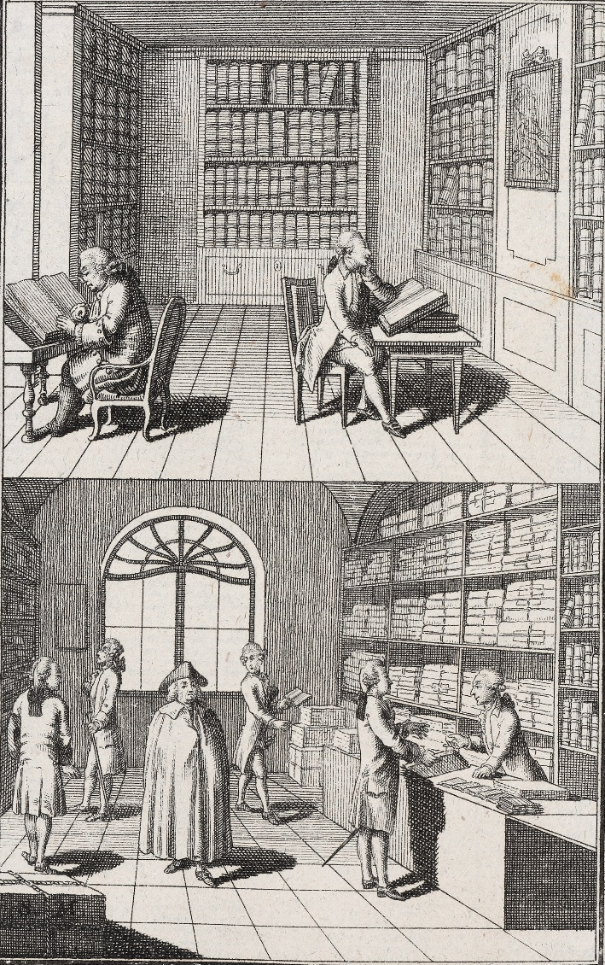
Distribuce a prodej knih
Knižní obchod
  rozvoj po vzniku knihtisku (výroba pro neznámého uživatele -> nutnost vzniku prodejní sítě)
  běžně prodej v tiskárnách, v knihvazačských dílnách, na jarmarcích, kramářský prodej
  výměnný obchod – kus za kus bez ohledu na obsah (podle formátu a rozsahu)
  knižní trhy (německé specifikum – Frankfurt, Lipsko) – pravidelnost, kontakty, výměny
  aukční prodej použitých knih ca od 17. stol. (vydávání katalogů)
  antikvariát, ca od 18. stol. – impulzem rušení klášterů
  tištěné knihkupecké nabídky, veletržní katalogy
  knihkupci v impresu: bibliopolae, zu haben, in der Buchhandlung, in Commission, k dostání + často ve spojení s adresou
rozvoj v 18. století
  vznik německojazyčného publika odborných textů
  existence salonů
  šíření komisního prodeje – pokud se neprodá, vydavatel odebere zpět
  regulace knihkupectví
Encyklopedie knih: knihkupec, knihkupectví, kočovný knihkupec, komisní obchod, nakladatelská a knihkupecká nabídka
Notes:
Šimeček

Slide 4
Provenience
Údaje o původu: majitelé, místo a způsob nabytí, cena, cena za vazbu
Nejčastěji na přídeštích a předsádkách a titulních listech
rukopisné
  unifikovaná (ex libris …, catalogo inscriptus…), nebo jen jméno
  často spojena s údajem o ceně, místem a datem prodeje, jménem prodejce
  zaklínáním proti krádeži (kdo tu knihu ukradne, tomu ruka upadne)
  věnování
  rukopisné poznámky v textu
  antikvářské poznámky
tištěné
  nejčastěji mědirytinové etikety lepené na přední přídeští (erbovní, emblematická, formou devizy, typografická)
vlastnická razítka
  používaná až od konce 18. stol.
  obvykle u rozsáhlejších knihoven: na titulu a na s. 17
  Razítka signaturní, s monogramem, heraldická, slepotisková
staré signatury - přídeští, předsádky, formou razítek i rukopisná, na hřbetě
supralibros – značky majitele na vazbě (nejčastěji heraldická, iniciály)
nálepky, štítky
identifikace pomocí vazby (charakteristická výzdoba, nátěry hřbetu, podoba štítků, ořízky)
provenio.cz – databáze českých knižních proveniencí

Slide 5
Knihovní katalogy
Signatura
identifikátor knihy v knihovně,
často odráží lokaci (místnost, regál, polici, pozici na polici/v řadě)
Řazení
Knižní
  podle oborů - často kopírovaly rozložení v interiéru, podle názvů, autorů
  rukopisné i podle předtištěných formulářů
  Obsahují autora, název, místo a rok vydání, formát, signaturu
  po zaplnění vyhrazeného místa nutné zapisovat do nového svazku
Lístkové katalogy
  strukturovaná informace, možnost nekonečného doplňování, pruská instrukce
  základ pro elektronické katalogy (stejné strukturování údajů)
Přírůstkové seznamy
Řazeny podle data nabytí
Mohou obsahovat údaj o koupi
Notes:
Rukopisné 19. stol, hofmann, jezuité, školní, specializované iskařský rejstřík, katalog kramářských tisků

Slide 6
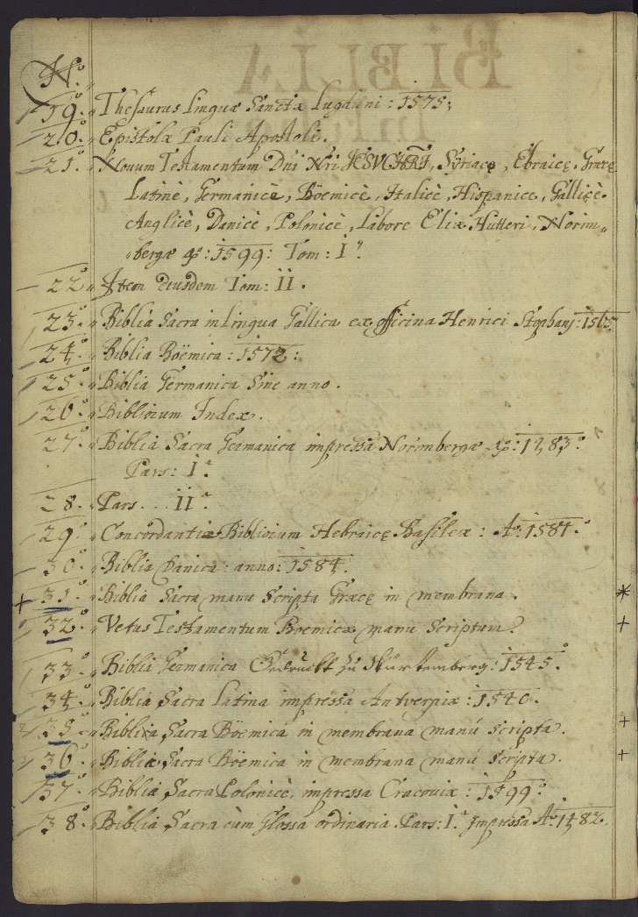
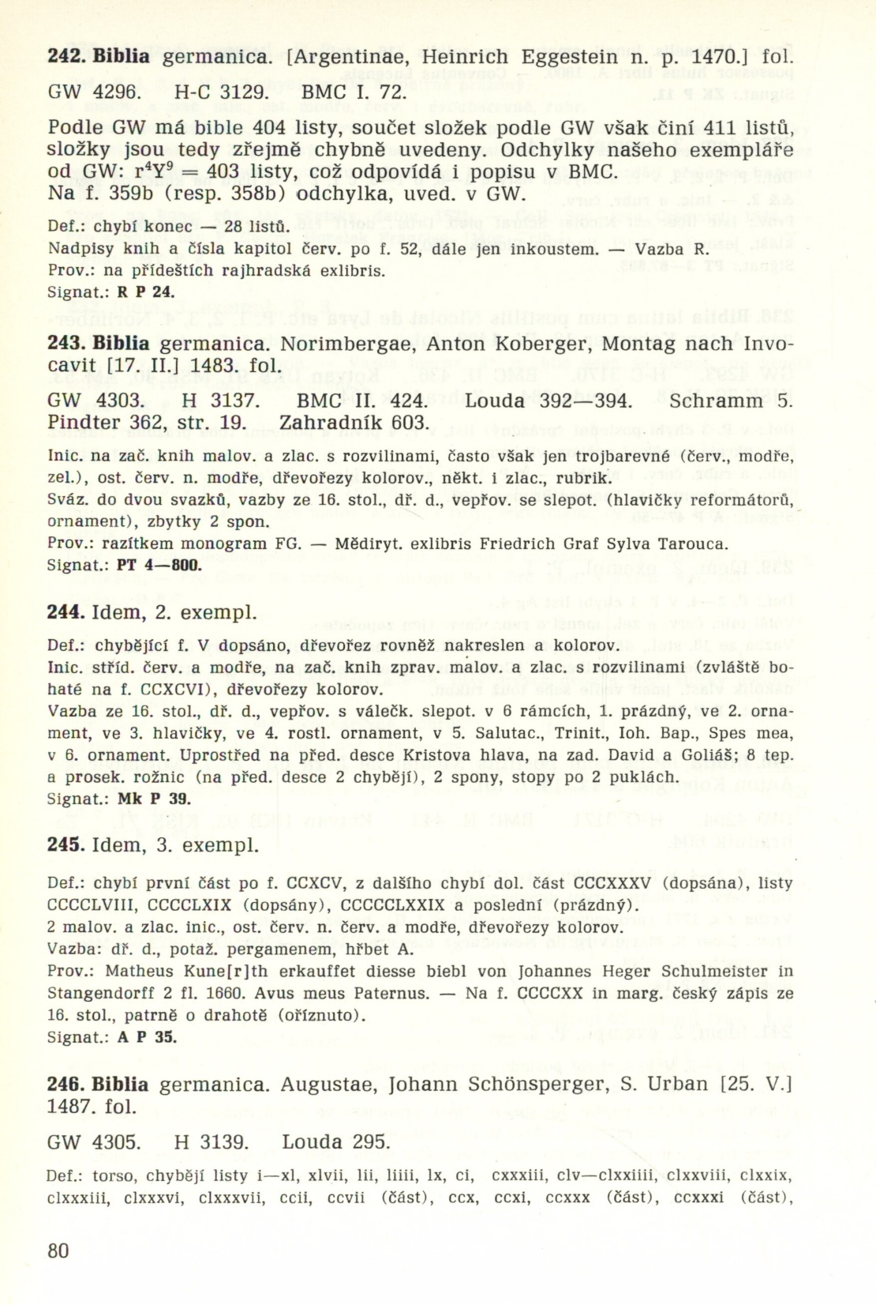
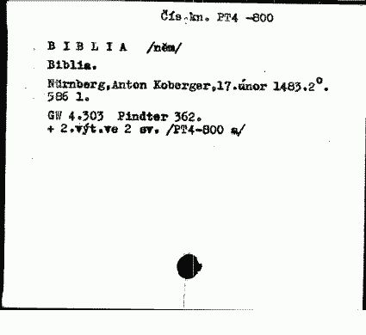

Slide 7
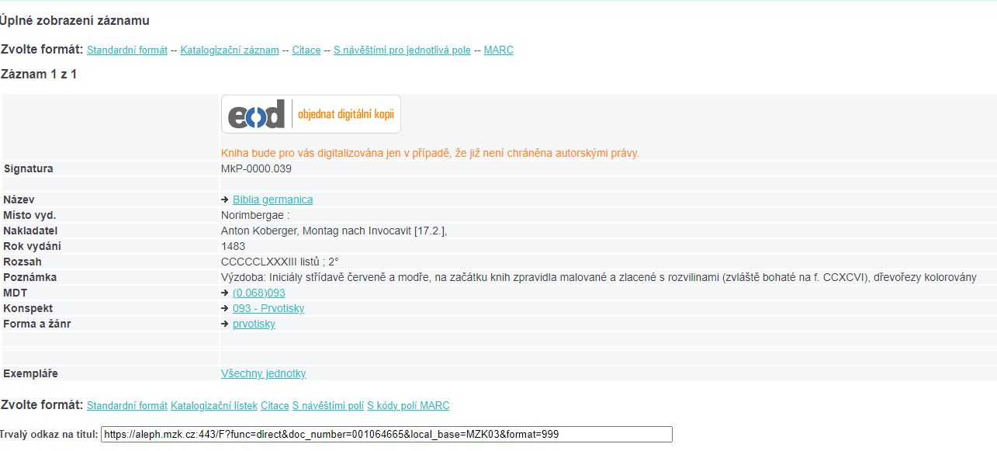

Slide 8
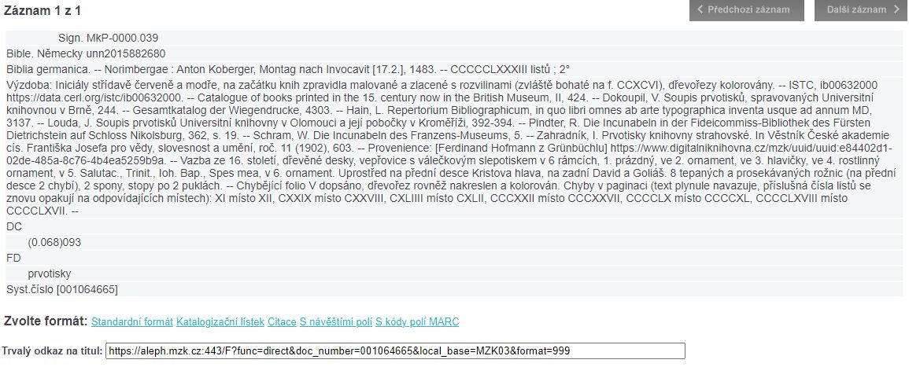

Slide 9
ŠIMEČEK, Zdeněk. Knižní obchod v Brně od sklonku 15. do konce 18. století. Brno v minulosti a dnes. Brno: Statutární město Brno, 2011. ISBN 978-80-86736-23-5. Dostupné také z: http://www.digitalniknihovna.cz/mzk/uuid/uuid:50f52540-a07e-11ed-b51a-005056827e52.
ŠIMEČEK, Zdeněk a TRÁVNÍČEK, Jiří. Knihy kupovati--: dějiny knižního trhu v českých zemích. Historie. Praha: Academia, 2014. ISBN 978-80-200-2404-6. Dostupné také z: http://www.digitalniknihovna.cz/mzk/uuid/uuid:e8f36770-086f-11eb-a435-005056827e52.
WÖGERBAUER, Michael; PÍŠA, Petr; ŠÁMAL, Petr a JANÁČEK, Pavel. V obecném zájmu: cenzura a sociální regulace literatury v moderní české kultuře 1749-2014. Praha: Academia, 2015. ISBN 978-80-200-2491-6. Dostupné také z: http://www.digitalniknihovna.cz/mzk/uuid/uuid:dfd08700-80a0-11eb-964e-5ef3fc9bb22f.
MÁDLOVÁ, Claire; WÖGERBAUER, Michael a PÍŠA, Petr. Na cestě k "výborně zřízenému knihkupectví": protagonisté, podniky a sítě knižního trhu v Čechách (1749-1848). Knižní kultura. Praha: Academia, 2019. ISBN 978-80-200-3054-2.

